Slide 1
Jouer de manière décalée
Comment les musiciens jouent-ils avec la polyphonie
Jouons avec la polyphonie
séance 3

Slide 2
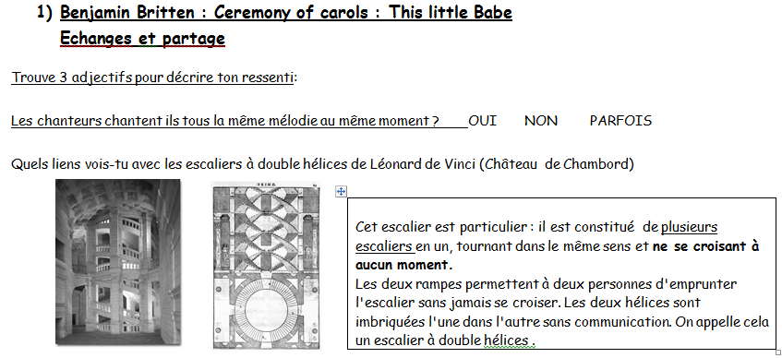
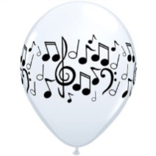
Etrange, déroutant, enfantin, répétitif

Slide 3
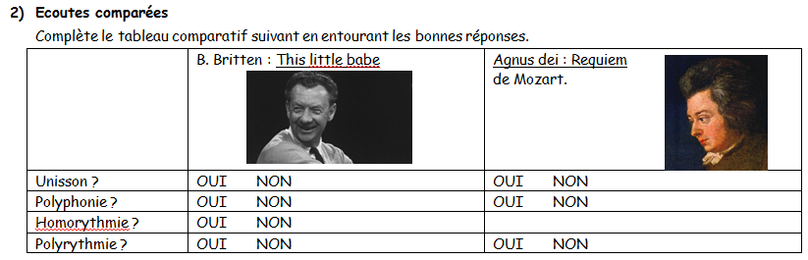
OUI

Slide 4
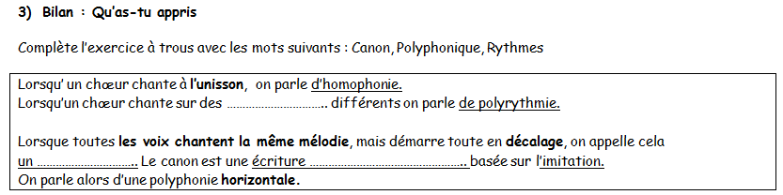
rythmes
canon
polyphonie

Slide 5
